Slide 1
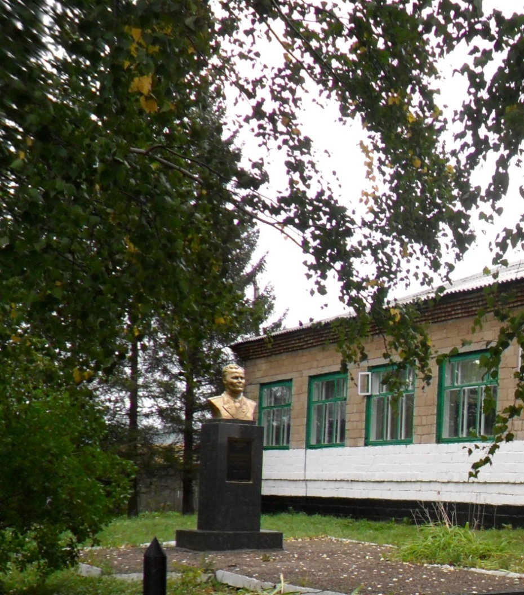
Филиал МБОУ «Тюгеевская СОШ» «Гулькинская ООШ»
ПОМНИМ
подвиги земляков

Slide 2
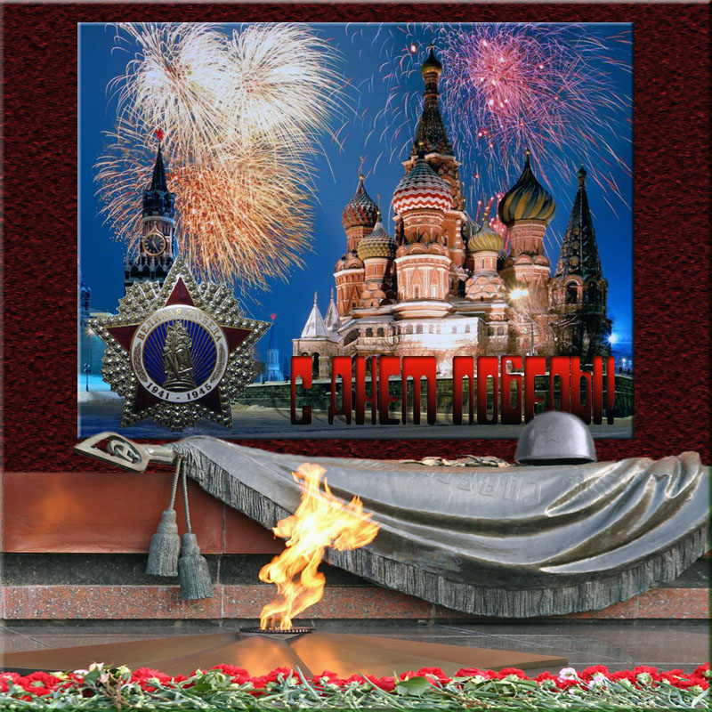
В нашем календаре есть немало красных дней, которые высоко чтимы гражданами России, и среди них особый – ДЕНЬ ПОБЕДЫ!
Вспомним, друзья! Такое не забывается, остается в памяти на всю жизнь. Вспомни тот день, 1418-й, последний день войны. Был май на земле. С маем пришла ПОБЕДА! Восторженным салютом она взлетела над поверженным Берлином, гирляндами разноцветных ракет вспыхнула над МОСКВОЙ. Вечером в каждом доме огромной страны зажглись огни. СВЕТ МИРА! Разве можно забыть весь долгий и трудный путь в ПОБЕДЕ! Тяжелый путь длиной в четыре года – от Бреста до берегов матушки ВОЛГИ, от стен легендарного СТАЛИНГРАДА до БЕРЛИНА.

Slide 3
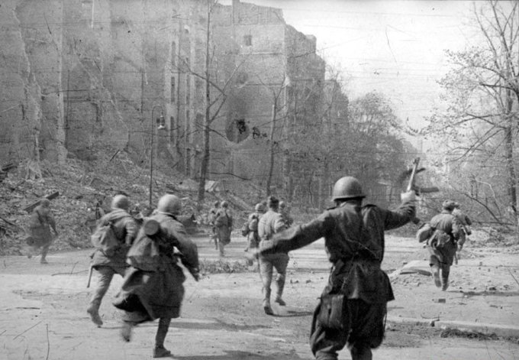
На этом пути были ожесточенные бои, миллионы похоронок, реки слез и печали, были радости и надежды. И была вера, великая вера в нашу ПОБЕДУ. Вера, которая не покидала советских солдат при обороне наших городов. Вера в Победу окрыляла советских воинов в их долгом походе, принесшем свободу многим народам Европы.
Вспомним снова весь этот легендарный путь. Годы сражений и горечь отступления, слезы вдов и матерей, ярость солдатских атак, весь тот великий подвиг народа, у которого нет ничего важней РОДИНЫ!

Slide 4
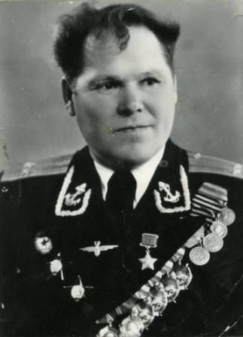
РОДИНА! ОТЧИЗНА!
Нет для человека дороже и понятнее слов. Вот за всё дорогое и близкое, которое заключено в одном слове РОДИНА, и сражались советские люди. Вместе со всеми народами стояли насмерть наши земляки, солдаты из Советского ТАТАРСТАНА, в числе которых ковали великую ПОБЕДУ и славные сыны нашей деревни Гулькино. Среди них наш земляк, уроженец деревни Гулькино Тюгеевского сельского Совета штурман 7-го пикировочного штурмового авиаполка гвардии майор Герой Советского Союза
ГРИГОРИЙ ФЕДОТОВИЧ ЛАРИОНОВ.

Slide 5
Разрабатывая план войны с Советским Союзом, гитлеровцы намечали нанести главные удары по Москве и Ленинграду. Фашисты намеревались стереть город Ленина с лица земли.
Иначе думали те, кому предстояло защищать колыбель революции от фашистских орд. Они понимали это, Ленинград – еще не вся Россия, но Россия не могла жить без Ленинграда. И поэтому они решили умереть, но не пустить врага в святой для всех нас, советских людей, город. Защитники города на Неве сдержали свое слово. Враг был остановлен и отогнан. В этом большом сражении за город Ленина принимал непосредственное участие наш земляк – штурман Ларионов.

Slide 6
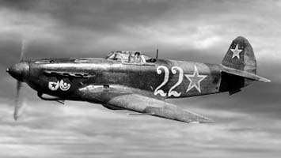
На счету Ларионова Г.Ф. несколько уничтоженных и поврежденных сторожевых кораблей, катеров, свыше десятка вражеских танков, множество артиллерийских и минометных батарей, складов с боеприпасами. Одним словом, штурман и нанес непоправимый урон не только боевой технике противника, но и его живой силе. На его счету до 1000 уничтоженных солдат и офицеров.
Смелый и решительный летчик Г.Ф. Ларионов водил в бой группы штурмовиков до 30 самолетов. Отлично владея бомбардировочным и стрелковым вооружением самолета, он летал на штурмовку оборонительных сооружений, огневых точек, техники и войск противника на Волховском и Карельском участках Ленинградского фронта, на Нарвском участке и под городом Ленинградом.

Slide 7
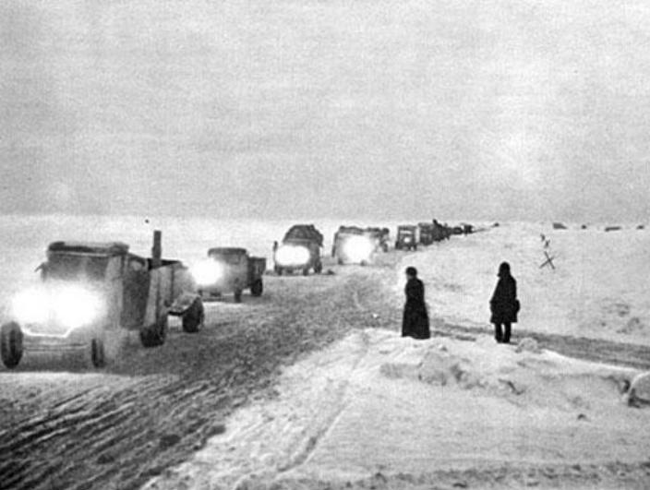
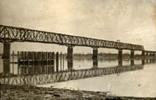
Фашисты во что бы то ни стало, решили уничтожить «Дорогу жизни» к Ленинграду.
Мост через реку Волхов наши войска не успели взорвать, и по нему немцы подвозили войска и боеприпасы к фронту. Враг стерег мост, как зеницу ока, усиленно охраняя его зенитной артиллерией. Неподалеку располагался аэродром, чтобы в случае появления советского самолета, тут же ударить по нему.
24 октября 1941 года полк, в котором служил штурман Ларионов, получил боевое задание – разбомбить мост.

Slide 8
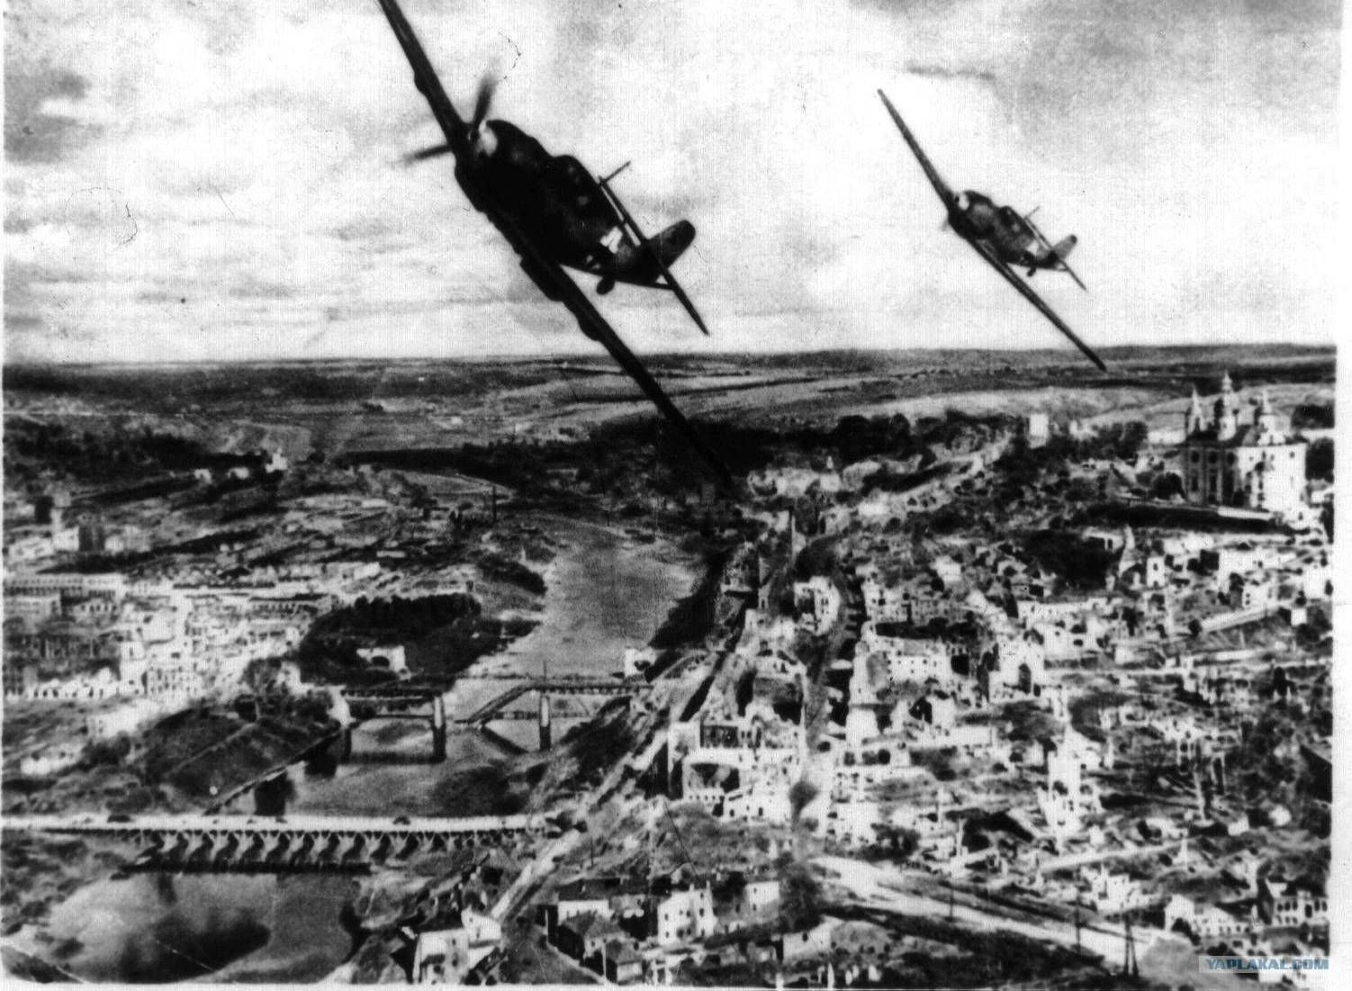
Ранним утром экипаж самолета поднялся в воздух. Летели на предельно низкой высоте. Летчики увидели: длинной лентой тянулись к мосту пехота, артиллерия, танки. Зашли с хвоста колонны. Экипаж спокойно и прицельно начал сбрасывать бомбы. Сбросив смертельный груз, развернулись и прошлись пулеметами по обезумевшему врагу. Атака была дерзкой, но самого главного экипаж не успел сделать, разбомбить мост. Шесть истребителей атаковали отважных пилотов. Силы неравны, надо уходить. Набрав высоту, Николай Победкин и Григорий Ларионов успели нырнуть в облачность и благополучно вернуться на базу. На следующий полет мост взлетел в воздух. Об этом писала 9 мая 1971 года газета «Советская Татария».
Таких вылетов у штурмана Ларионова было более двухсот. По сообщению Заслуженного учителя Литовской ССР, руководителя музея школы №37 г. Вильнюса Павла Максимовича Фролова, имеется много материалов в музее боевой славы о нашем земляке, где он продолжал службу в послевоенные годы.

Slide 9
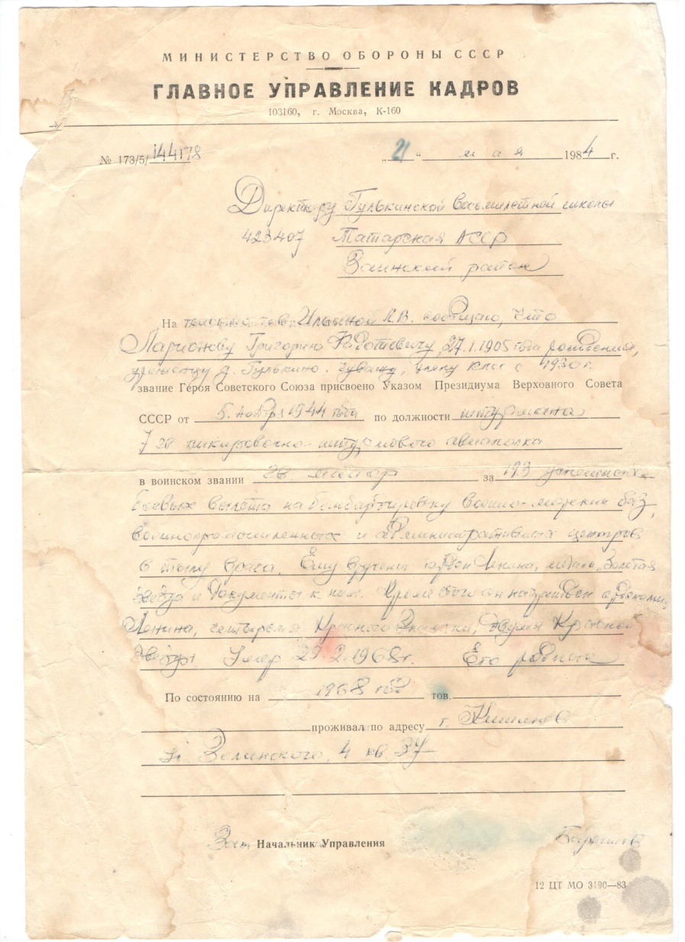
В нашей школе Уголке боевой славы имеется письмо из главного управлении кадров Министерства Обороны СССР, где заместитель начальника Управления В. Барышев сообщил на просьбу учащихся, что 193 успешных вылета на бомбардировку военно-морских баз, военно-промышленных и административных центров в тылу врага гвардии майору, штурману 7-го пикировочно-штурмового авиаполка Ларионову Григорию Федотовичу, 27 января 1905 года рождения, уроженцу дер. Гулькино, чувашу, члену КПСС с 1930 года, звание Героя Советского Союза присвоено Указом президиума Верховного Совета СССР от 5 ноября 1944 года и ему вручены Орден Ленина и медаль «Золотая Звезда» и документы к ним. Кроме того, он награжден орденами: Ленина, четырьмя Боевого Красного Знамени, двумя Красной Звезды и медалями.

Slide 10
С лета 1944 года аэродром 7-го авиаполка находился в территории Литвы и входил в состав ВВС Балтийского Флота, и принимал участие в освобождении территории Литвы и Латвии. В этом большая личная заслуга и нашего земляка Григория Федотовича. Он здесь же продолжает службу в послевоенные годы и в 1955 году уволился в запас подполковником и поселился в г. Кишиневе.
Вспоминая свои детские годы и чтобы встретиться со своими земляками, герой дважды приезжал в свою родную деревню в послевоенные годы службы и бывая в отставке. Он встречался с фронтовиками, друзьями юности, школьниками, посещал школу, в которой учился.

Slide 11
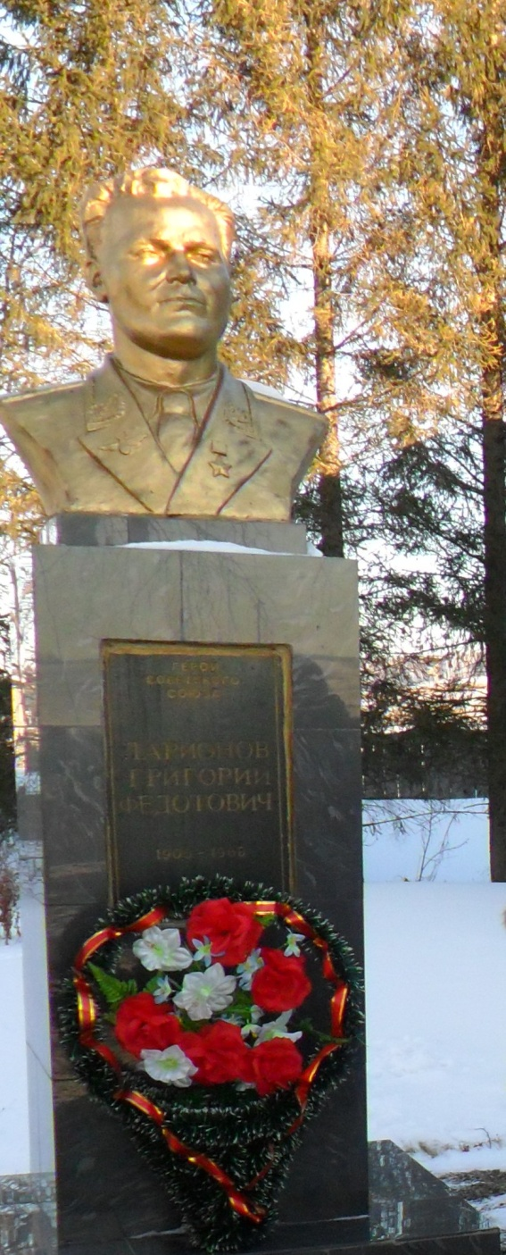
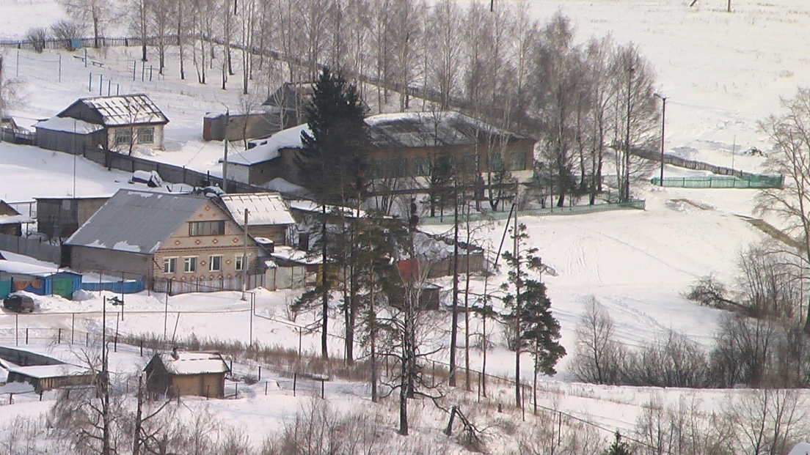
Село Гулькино. Это живописный уголок с присущей русской природой. Это наша родина, Родина наших предков, Родина наших ветеранов войны, солдат, не вернувшихся с полей сражений. Это родина Григория Федотовича Ларионова – отважного штурмана, нашего земляка – героя Советского союза. Это имя дорого здесь каждому. О нем знает молодежь по рассказам, помнят его люди старшего поколения.

Slide 12
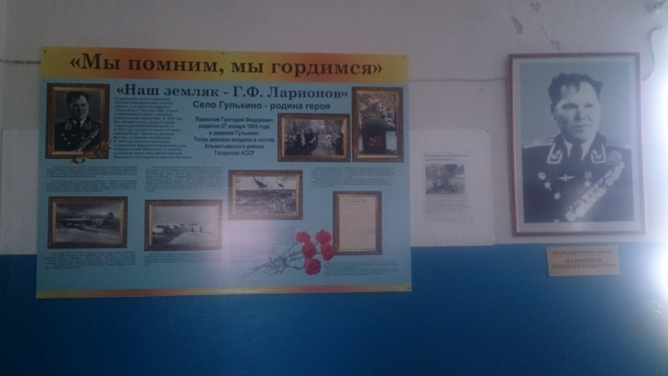
Почти 90 лет учатся дети в Гулькинской школе, многим еще предстоит учиться и они с гордостью будут помнить отважных и бесстрашных защитников нашей Родины – своих земляков, в числе которых был и
Григорий Федотович Ларионов.
В школе имеется уголок боевой славы, в котором собраны сведения о моих земляках, которые участвовали в Великой Отечественной войне и о ветеранах тыла.

Slide 13
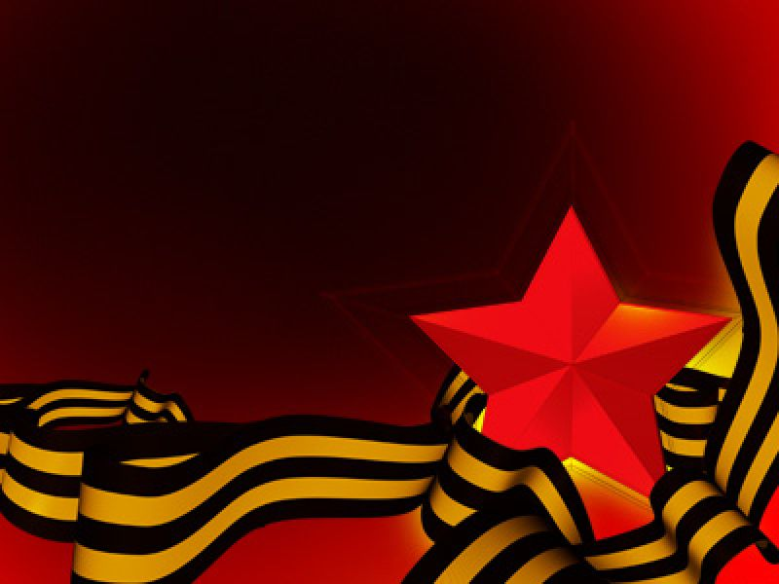
Не забывайте, люди, павших.
Предотвратим пожар войны.
И мы, за руки крепко взявшись,
Мир сохранить на век должны.
Навечно мир, навечно мир,
Навечно сохранить должны.

Slide 14
Литература
В. С. Малахов, Заинская энциклопедия.
С. Гудошников, заметка в газете «Знамя дружбы», 1985 год.
Архивные документы школьного музея.
http://images.yandex.ru/

